Slide 1
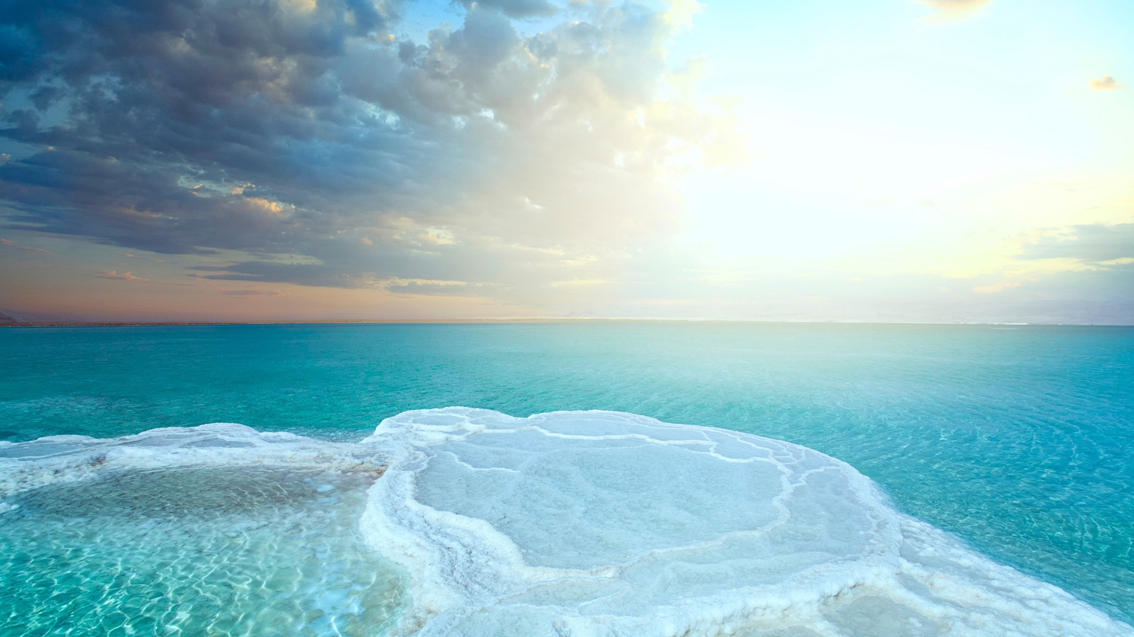
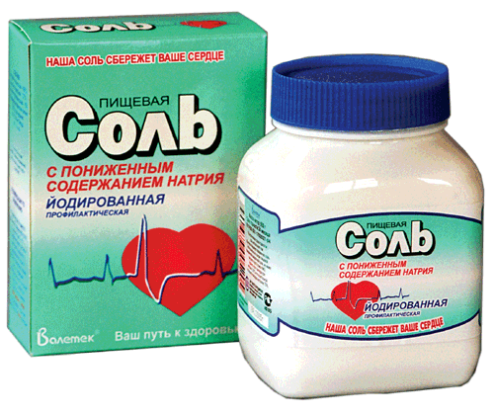
Муниципальное автономное дошкольное образовательное учреждение «Детский сад №4» городского округа г. Стерлитамак РБ
Проектная работа
«Юный исследователь»
на тему
«Эта удивительная соль»
Подготовил:
Котельников Мирон
Руководители:
Рафикова Г.М.,
Зайнуллина Г.Х.
2018 г.

Slide 2
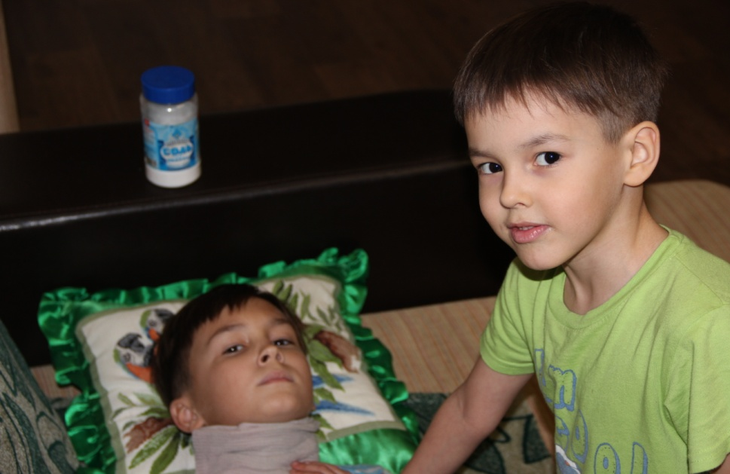
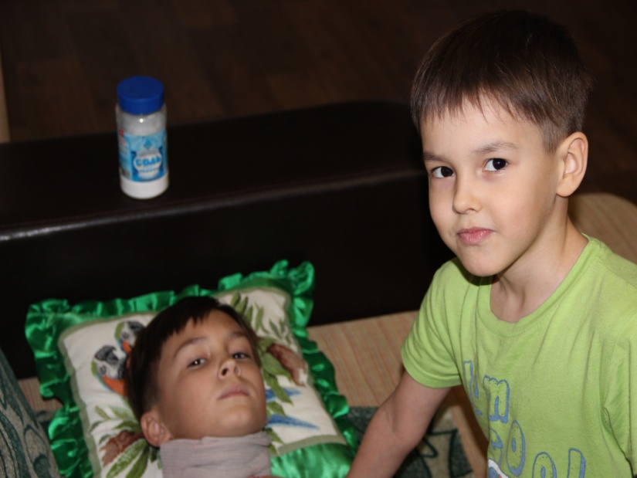

Slide 3
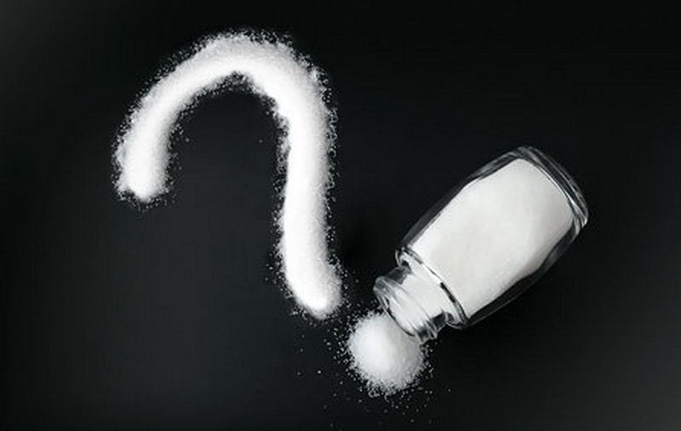
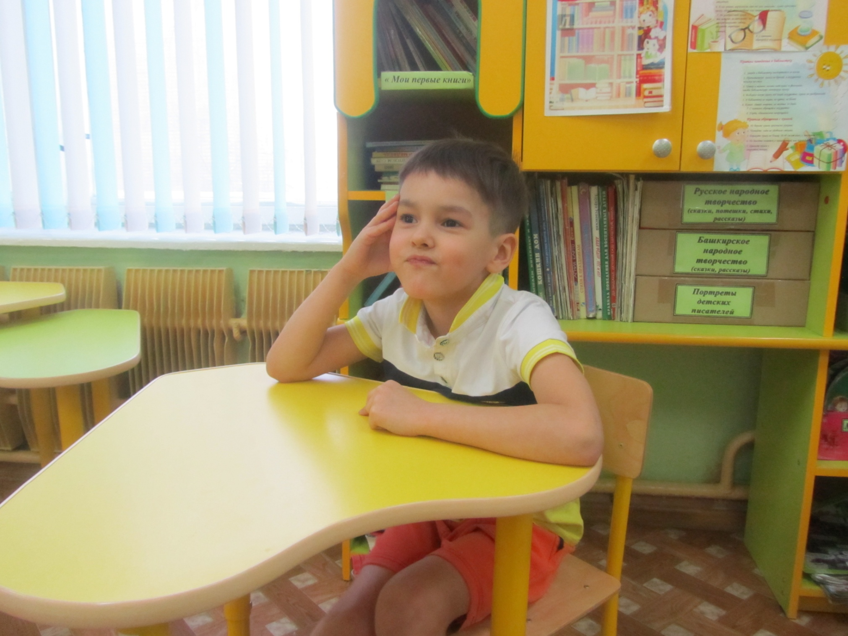
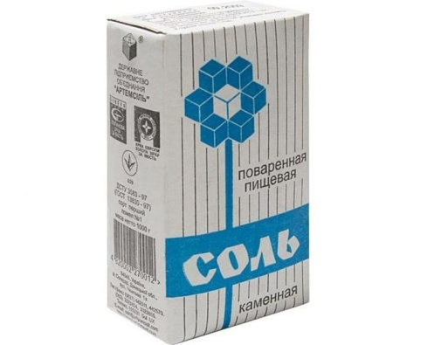

Slide 4
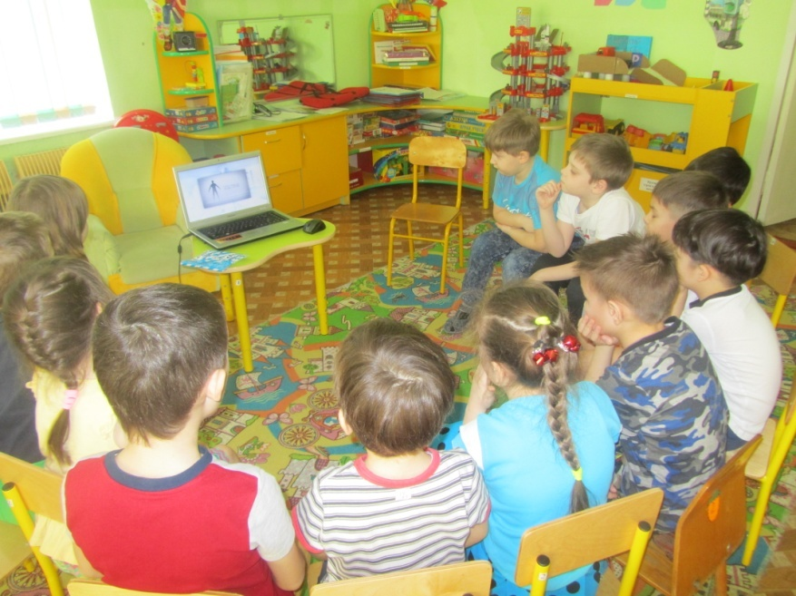
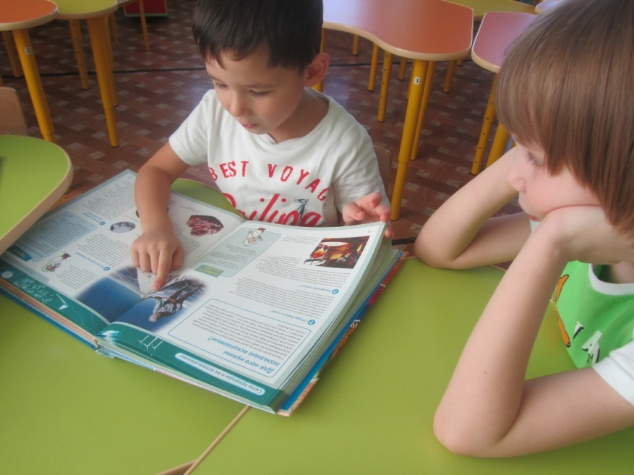
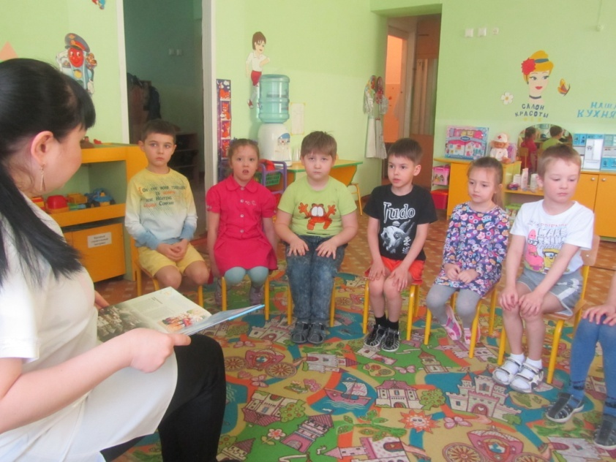
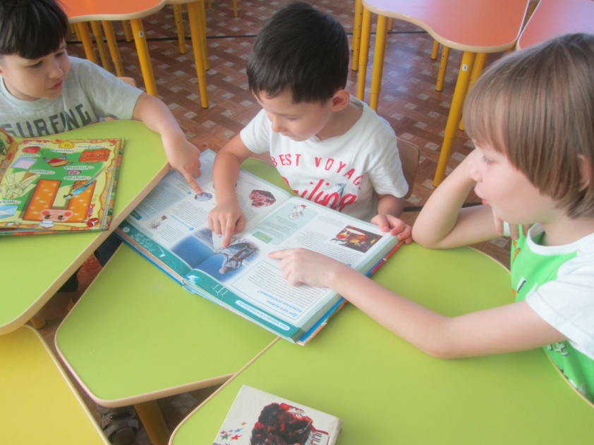
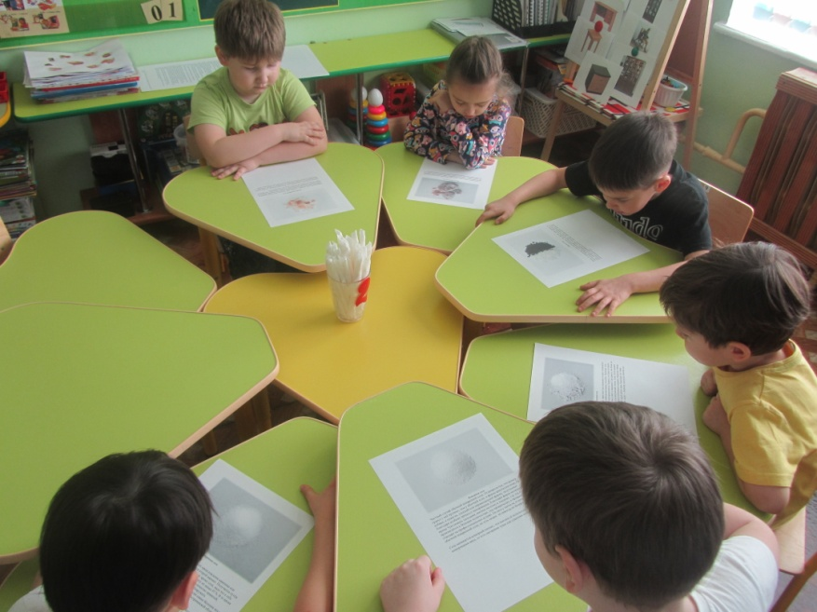

Slide 5
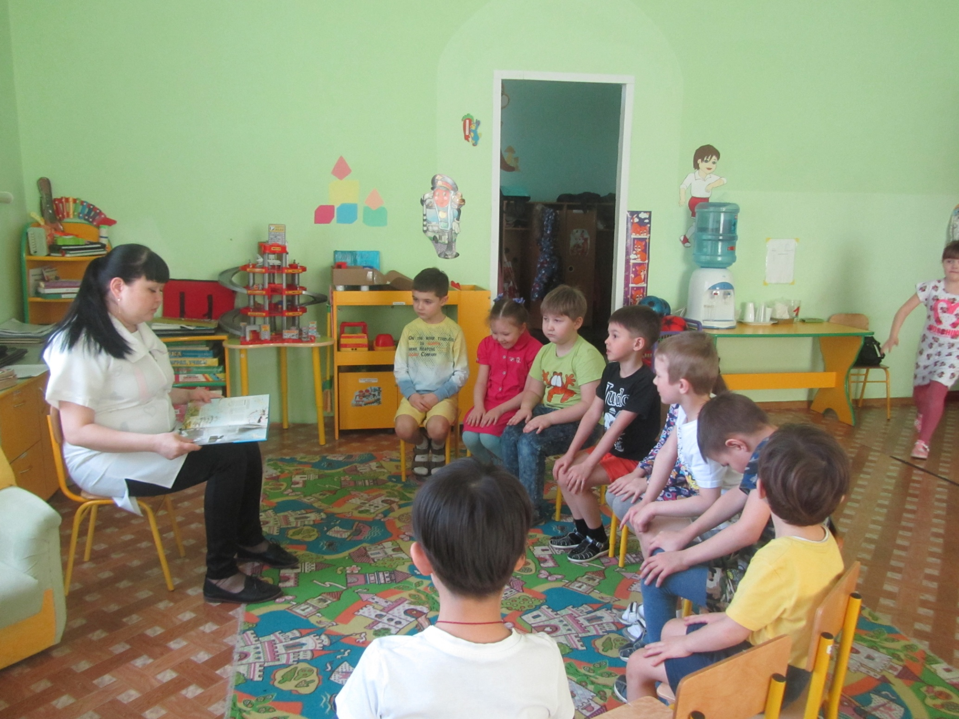

Slide 6
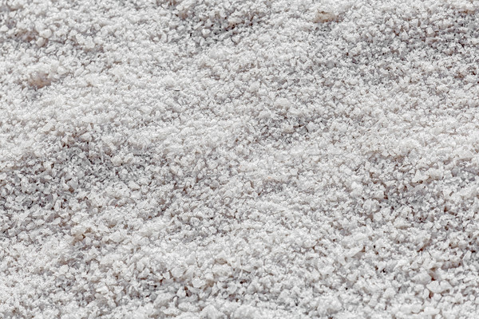
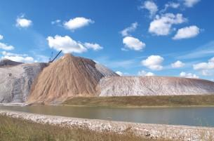
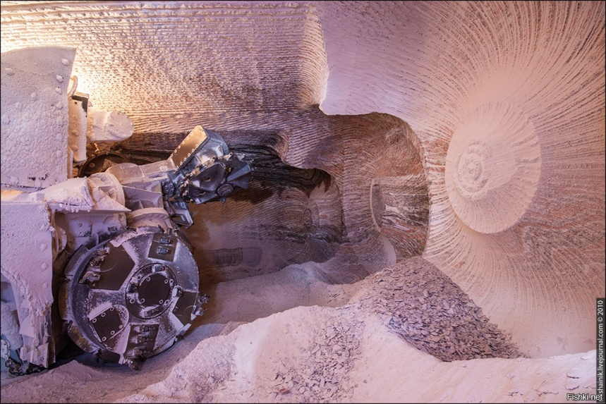
В ВИДЕ ГОР ПОД ЗЕМЛЕЙ

Slide 7
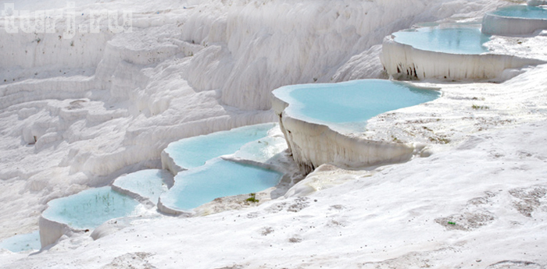
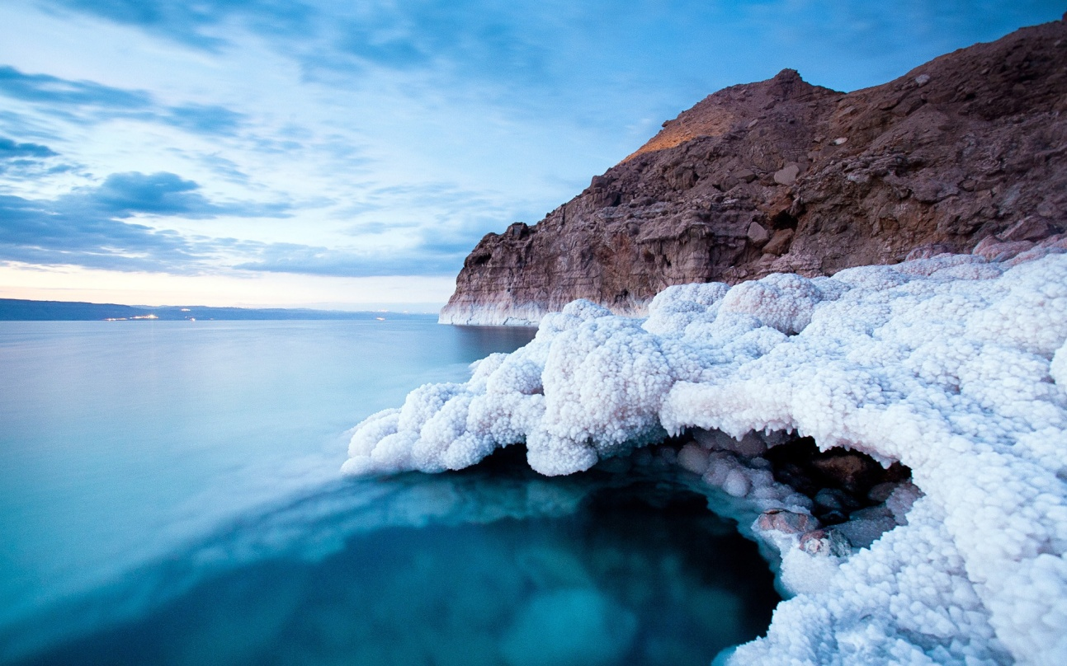

Slide 8
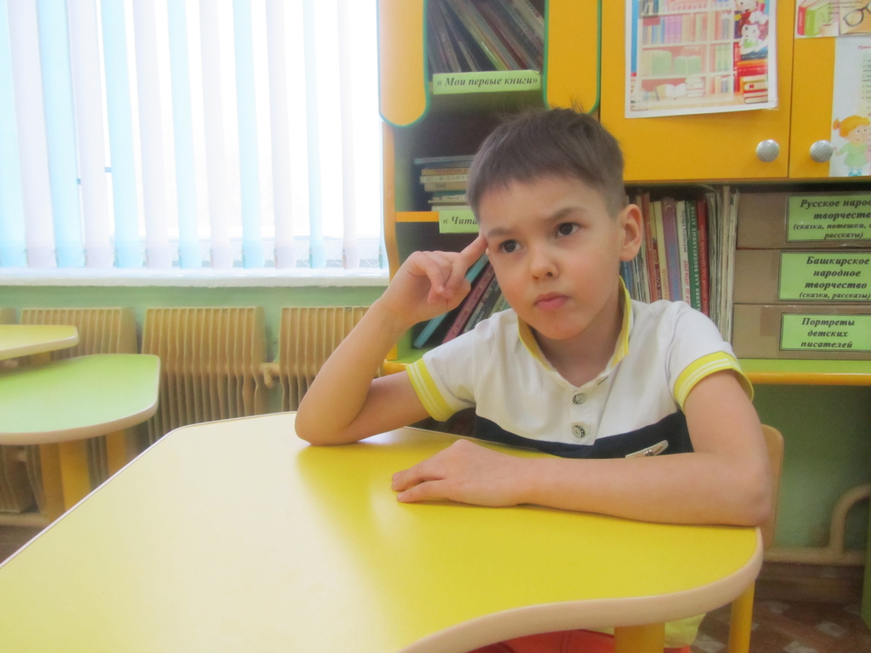
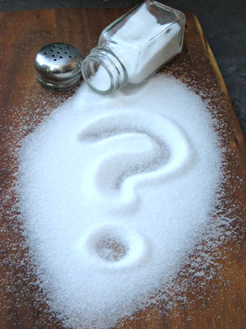
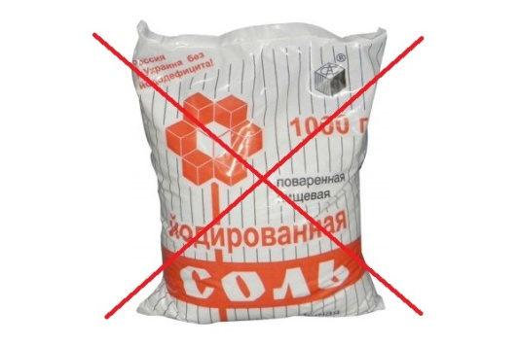

Slide 9
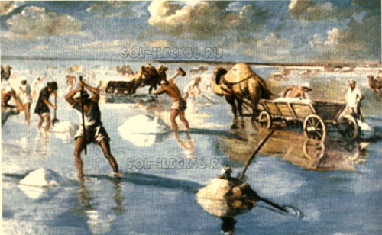
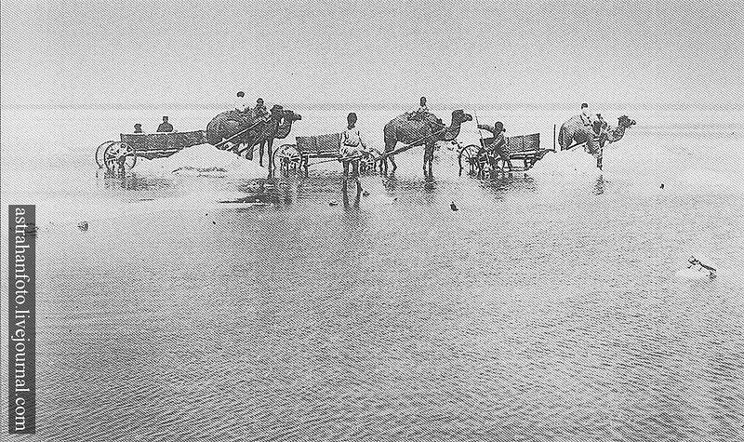

Slide 10
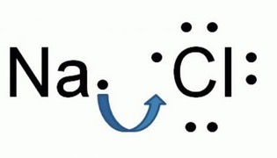
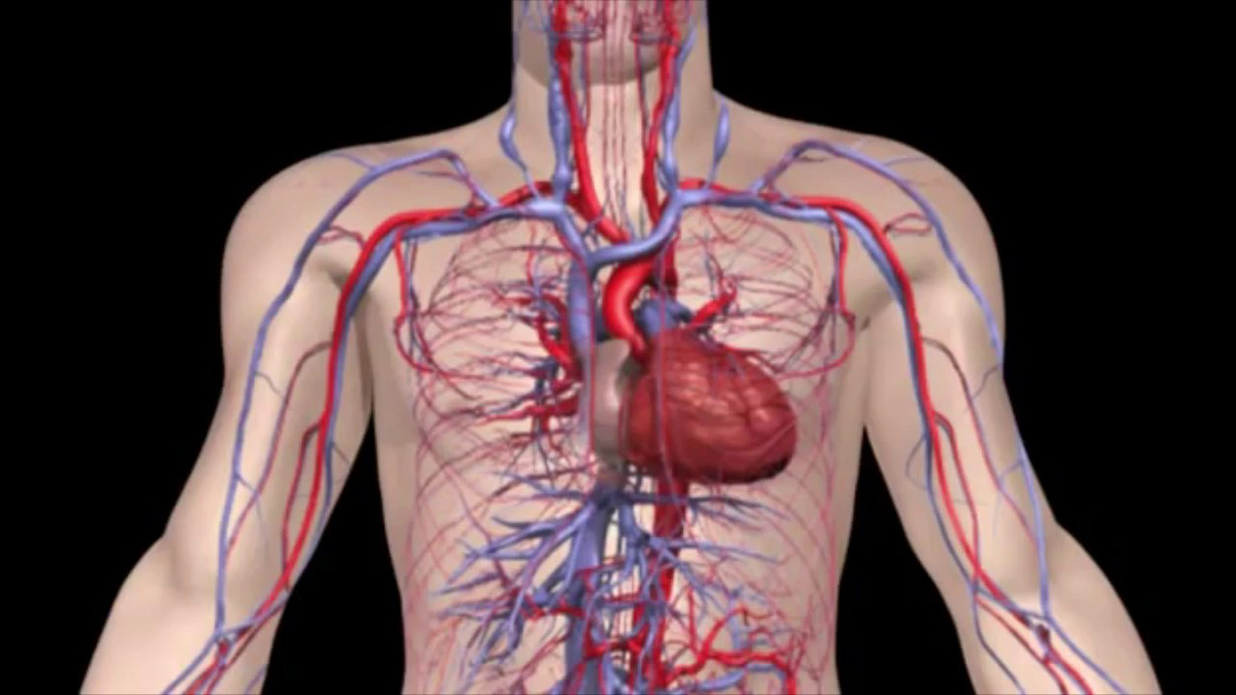

Slide 11
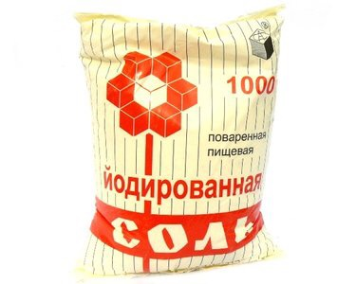
ЙОДИРОВАННАЯ СОЛЬ

Slide 12
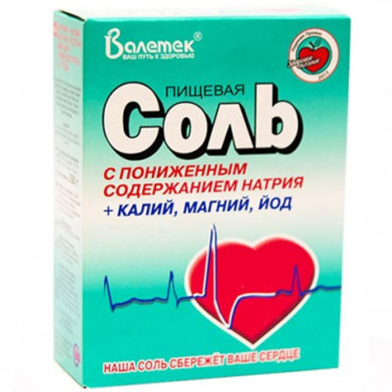
ДИЕТИЧЕСКАЯ СОЛЬ

Slide 13
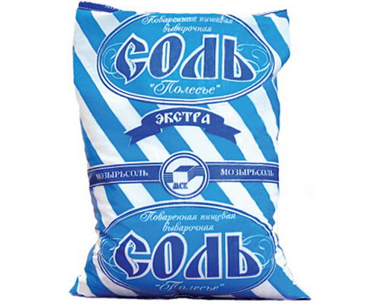
СОЛЬ ЭКСТРА

Slide 14
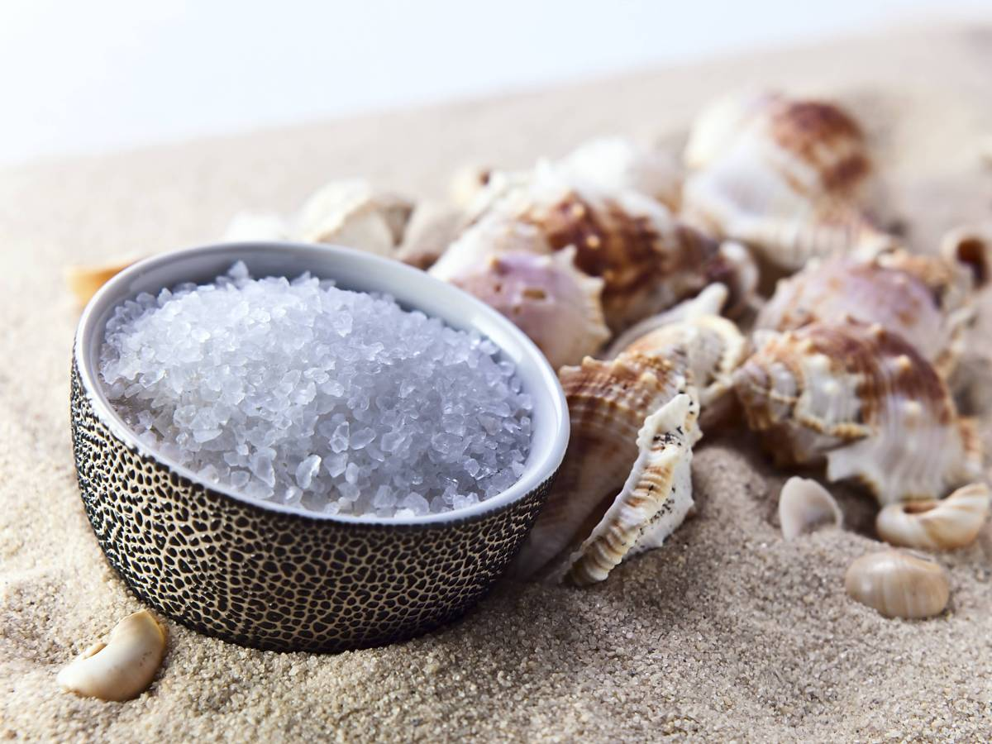
МОРСКАЯ СОЛЬ

Slide 15
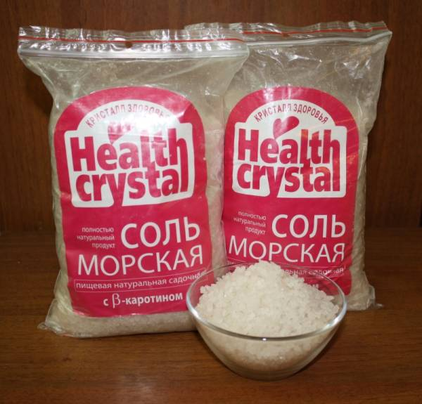
ПИЩЕВАЯ МОРСКАЯ СОЛЬ

Slide 16
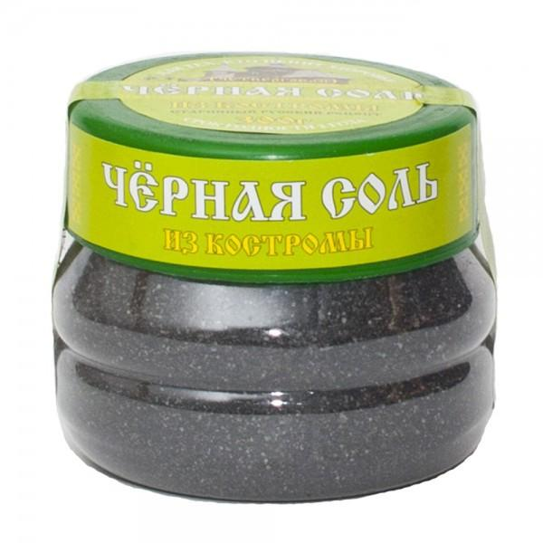
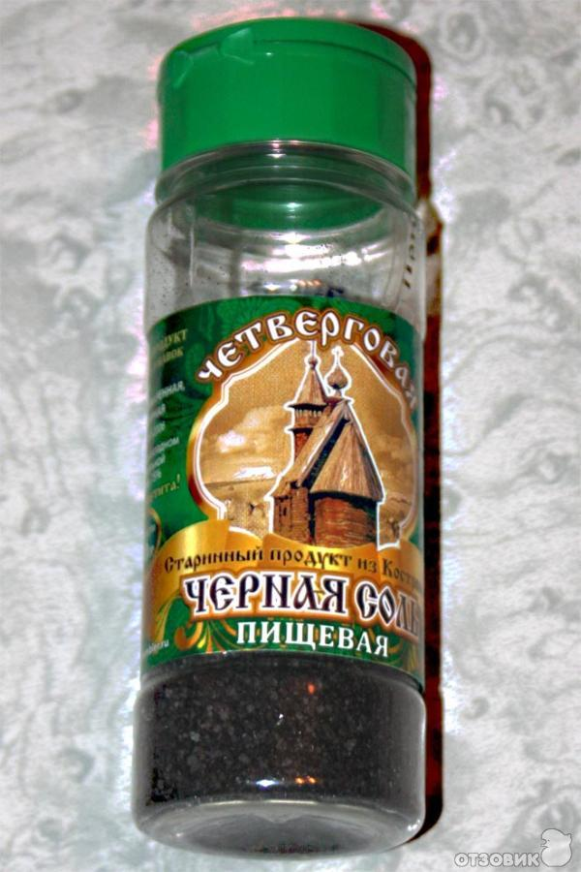
ЧЕРНАЯ (ЧЕТВЕРГОВАЯ) СОЛЬ

Slide 17
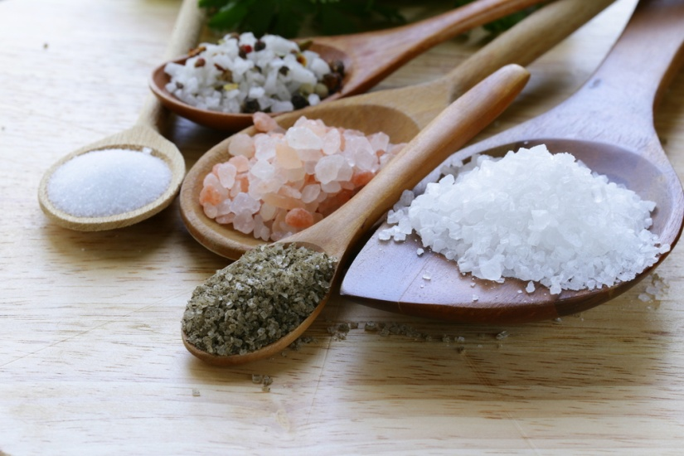
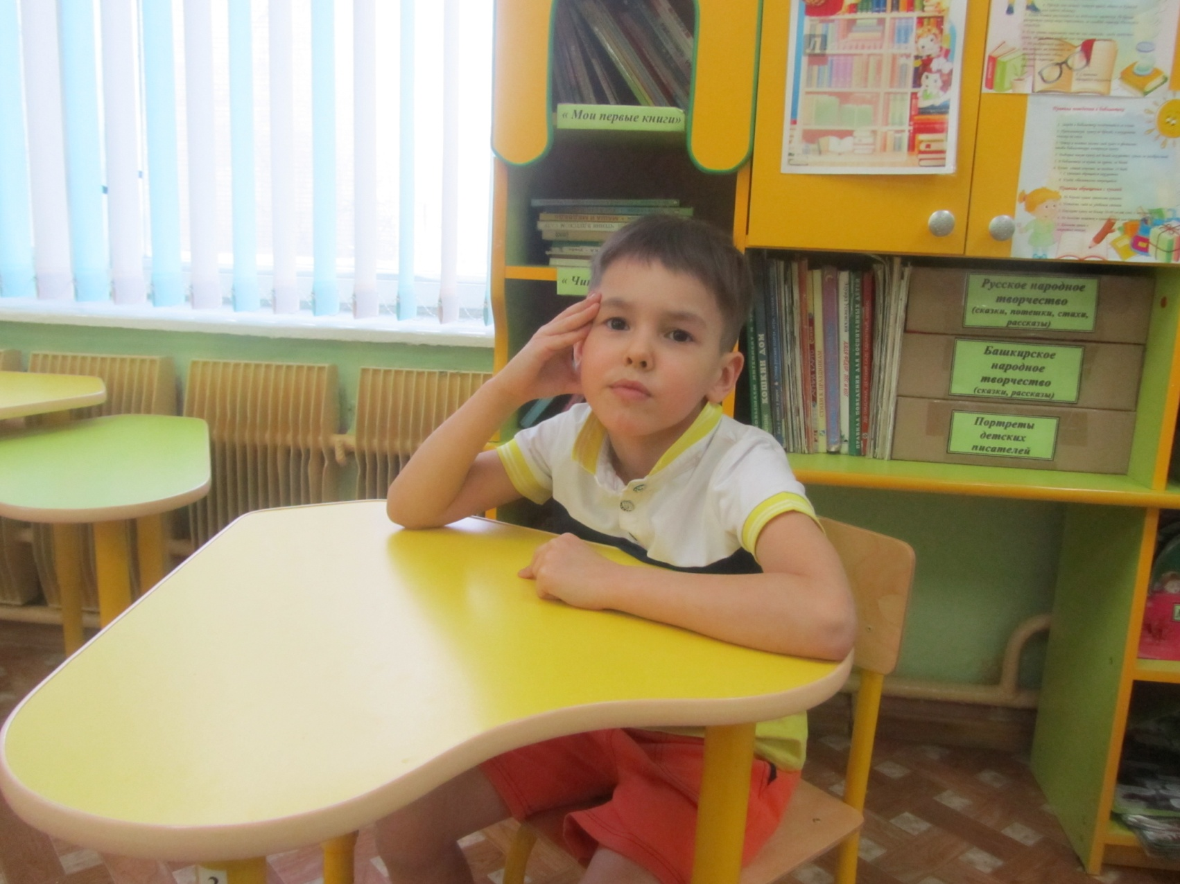
КАК ДОБЫВАЮТ СОЛЬ?

Slide 18
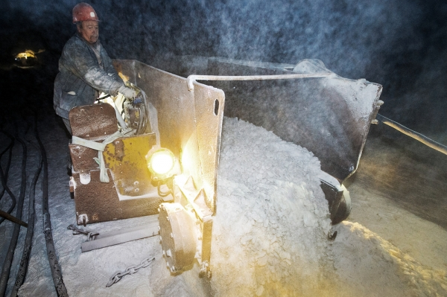
КАМЕННАЯ СОЛЬ ДОБЫВАЕТСЯ

Slide 19
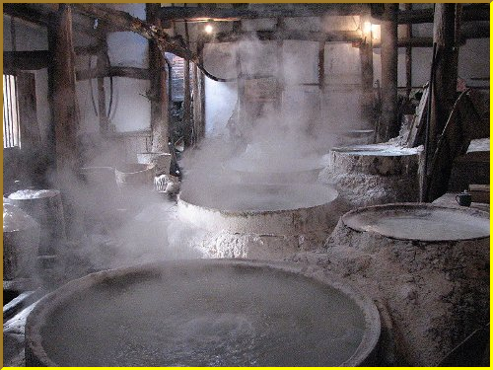
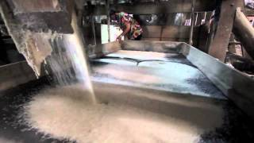
ВЫВАРОЧНАЯ СОЛЬ

Slide 20
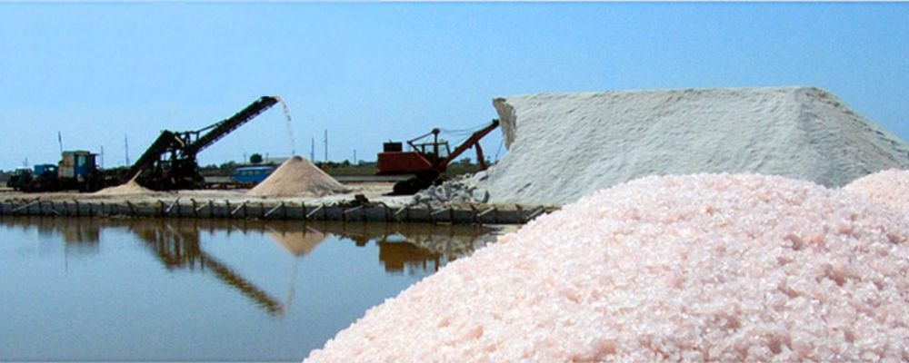
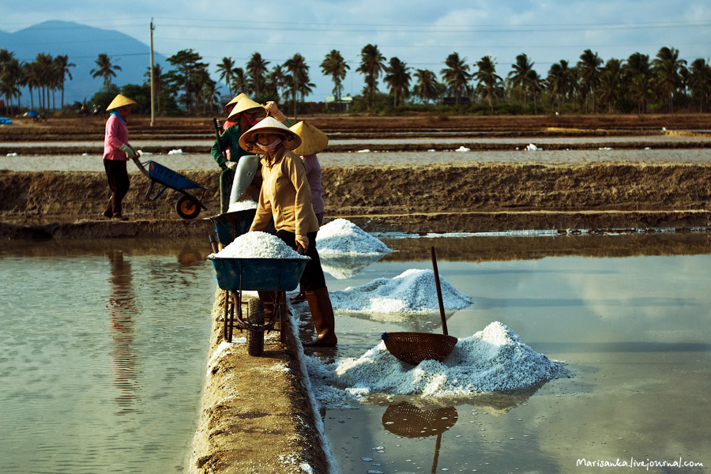
САДОЧНАЯ СОЛЬ

Slide 21
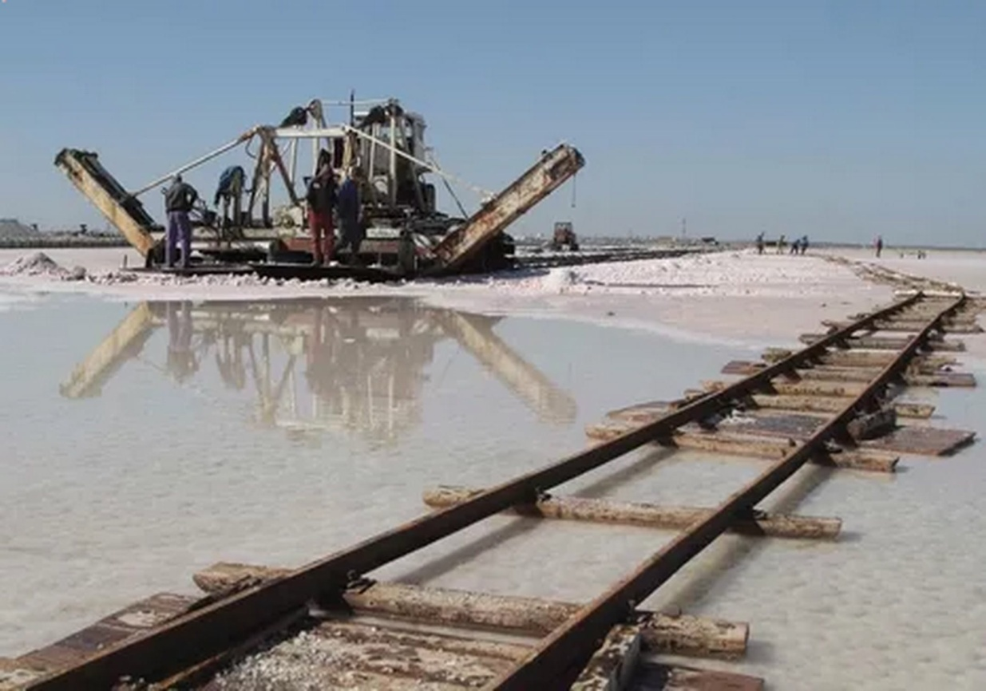
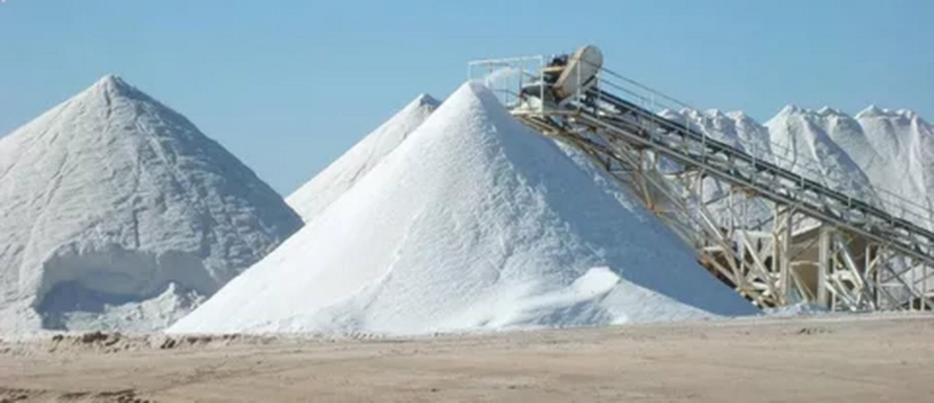
САМОСАДОЧНАЯ СОЛЬ

Slide 22
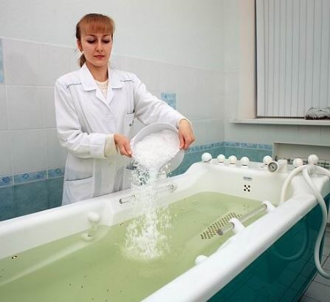
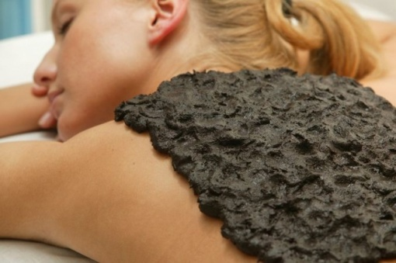
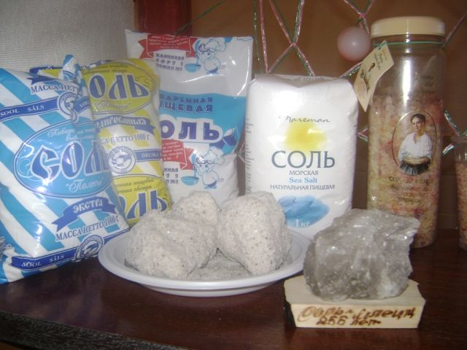
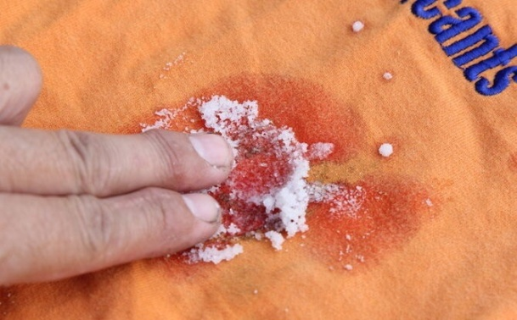
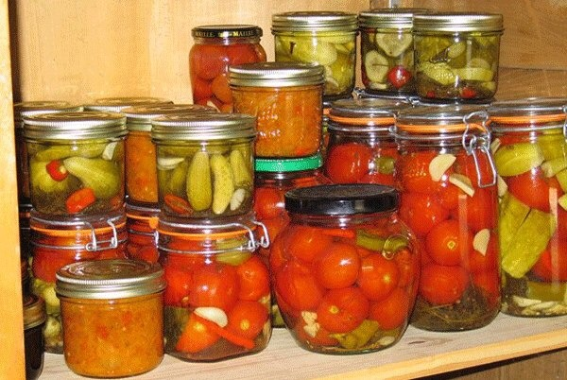
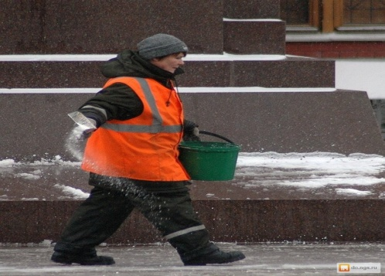
ГДЕ ПРИМЕНЯЕТСЯ СОЛЬ?

Slide 23
НАШИ ИССЛЕДОВАНИЯ

Slide 24
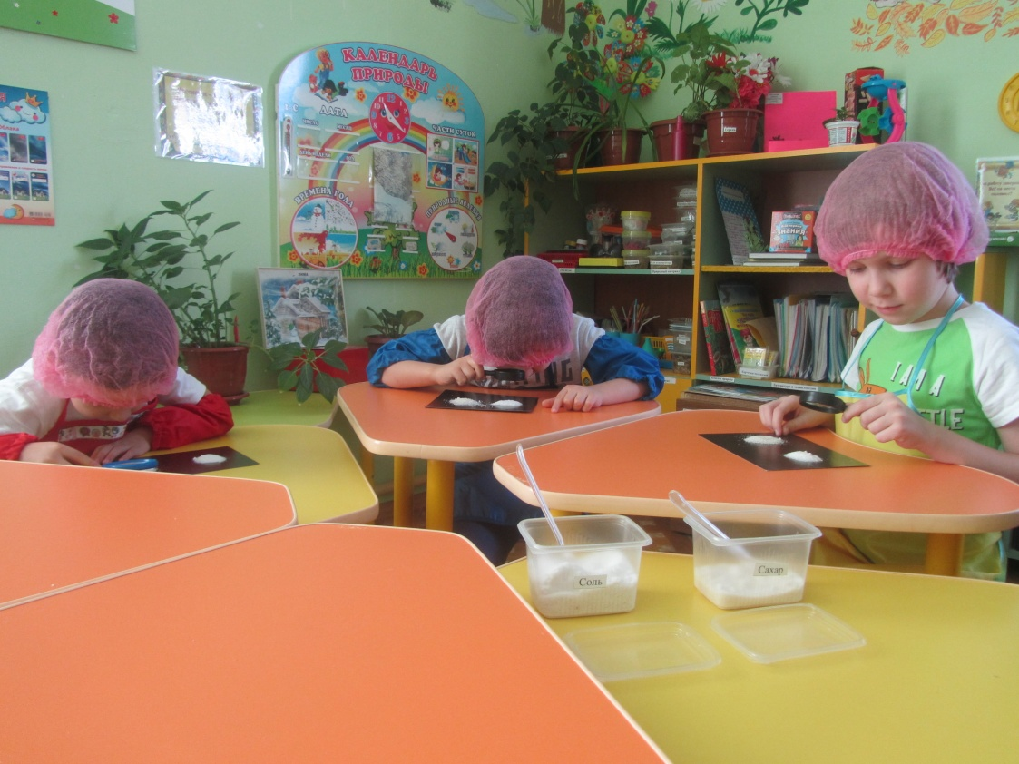
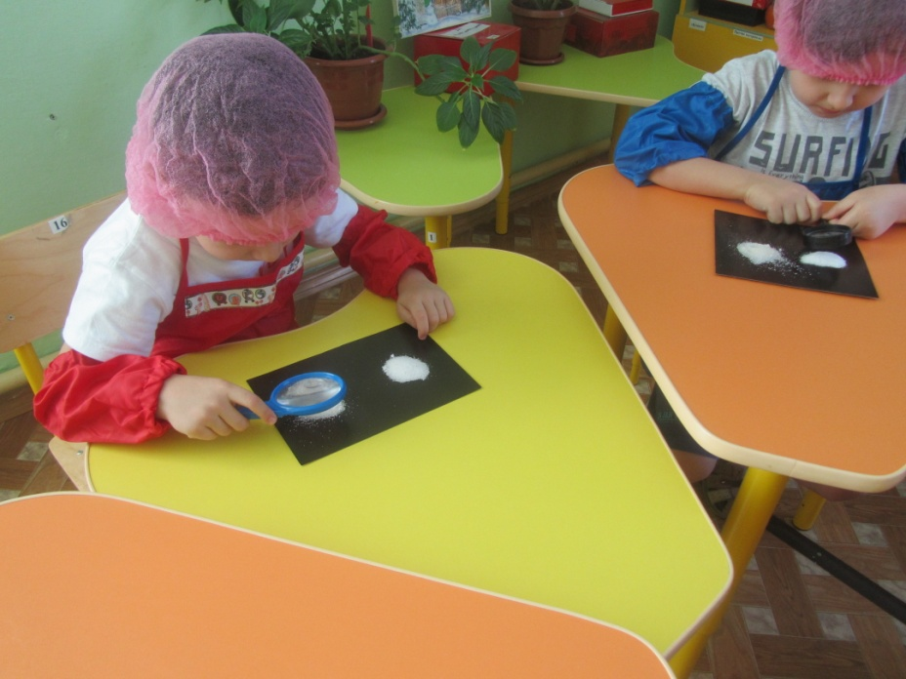
1. ПОСМОТРЕЛИ ЧЕРЕЗ УВЕЛИЧИТЕЛЬНОЕ СТЕКЛО

Slide 25
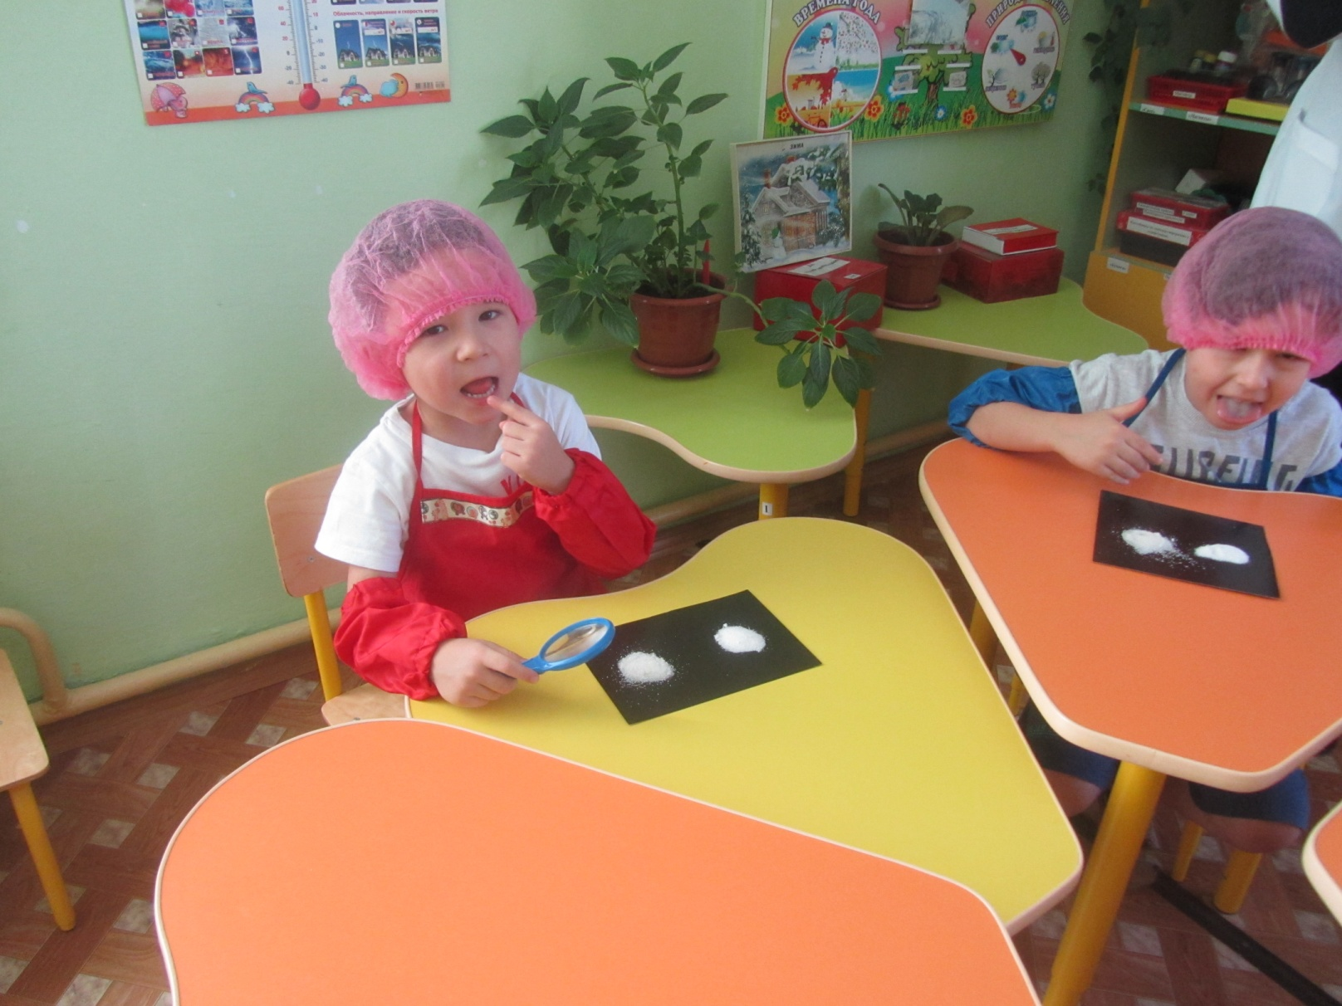
2. ПОПРОБОВАЛИ НА ВСКУС

Slide 26
3. СДЕЛАЛИ ИГРУШЕЧНЫЙ ВЕТЕР

Slide 27
4. В БАНОЧКУ С СОЛЬЮ НАЛИЛИ ВОДЫ

Slide 28
5. НАЛИЛИ В СТАКАН ВОДЫ, ДОБАВИЛИ СОЛЬ, РАЗМЕШАЛИ

Slide 29
СОЛЬ-ИЛЕЦК

Slide 30
6. ОПЫТ С ЯЙЦОМ

Slide 31
7. СОЛЬ – ЧИСТЯЩЕЕ СРЕДСТВО

Slide 32
8. СОЛЬ ОКРАШИВАЕТСЯ

Slide 33
9. ВЫРАСТИЛИ КРИСТАЛЛ СОЛИ

Slide 34
ПРОШЛО ТРИ ДНЯ
ПРОШЛА НЕДЕЛЯ

Slide 36
НО ЭТО ЕЩЕ НЕ ВСЕ!!!

Slide 37
ПОДЕЛКИ ИЗ СОЛЕНОГО ТЕСТА

Slide 38
РИСОВАТЬ (КЛЕЙ + СОЛЬ)

Slide 40
ДЕКОРИРОВАНИЕ БАНОЧКИ

Slide 41
СПАСИБО ЗА ВНИМАНИЕ

